Slide 1
向量的数量积（2）
朝阳区线上课堂·高一年级数学
北京市朝阳外国语学校 王秀彩

Slide 2
【学习目标】
1.能类比实数的乘法运算律探索平面向量数量积的运算律，并能够通过“举反例”澄清一些认识，纠正一些错误，体会实数的乘法运算与向量的数量积运算的差异；
2.能推导平面向量数量积的三个运算律，并能运用它们进行一些简单的数量积运算；
3.会用平面向量的数量积处理有关向量的长度、角度和垂直等问题.

Slide 3
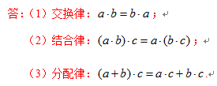
【学习指导】
1.平面向量数量积的运算律
【问题1】实数的乘法运算满足哪些运算律？

Slide 4
？
？

Slide 5
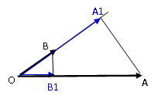

Slide 6
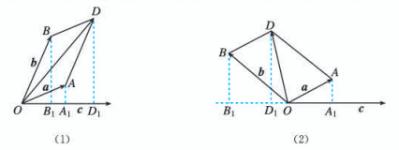

Slide 9
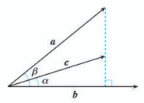

Slide 10
【学习指导】
2.平面向量数量积的应用

Slide 11
【应用一】推导公式

Slide 14
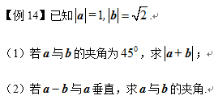

Slide 16
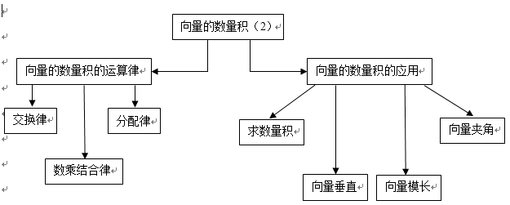
【课时小结】

Slide 17
谢谢您的观看
北京市朝阳区教育研究中心 制作

